Slide 1
TIẾNG VIỆT 1

Slide 2
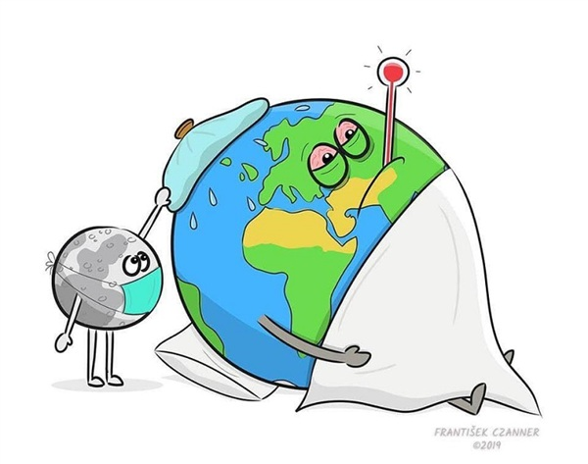
Khởi động
1
Đi tới bài học
Click vào vi khuẩn để đi tới câu hỏi.
Khi diệt hết vi khuẩn thì enter để trái đất happy xuất hiện.
Click vào mũi tên để đi tới bài học
Xem xong thầy cô xoá tex này nhé
Notes:
Click vào vi khuẩn để đi tới câu hỏi. Khi diệt hết vi khuẩn thì enter để trái đất happy xuất hiện. Click vào mũi tên để đi tới bài học

Slide 3
lá đỏ
bờ hồ
cá hố

Slide 4
le le
bờ hồ

Slide 5
Bé bị ho. Bà đã có lá hẹ.

Slide 6
Em hãy nói một câu có từ cá hố.

Slide 7
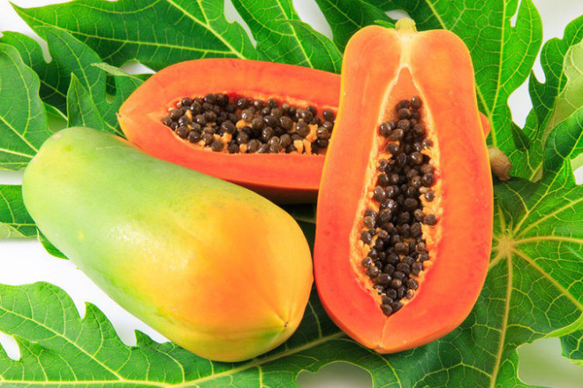
BÀI
U u Ư ư
13
Nhận biết
2
Đu đu chín ngọt lư.

̀

Slide 8
Đọc
3
u
ư
đ
u
l
ư
đủ
lừ
u
ư
u
u
u
ư
ư
ư
dù
đủ
hũ
cử
dự
lữ

Slide 9
So sánh
u
u
u
ư

Slide 10
Thư giãn nào!

Slide 11
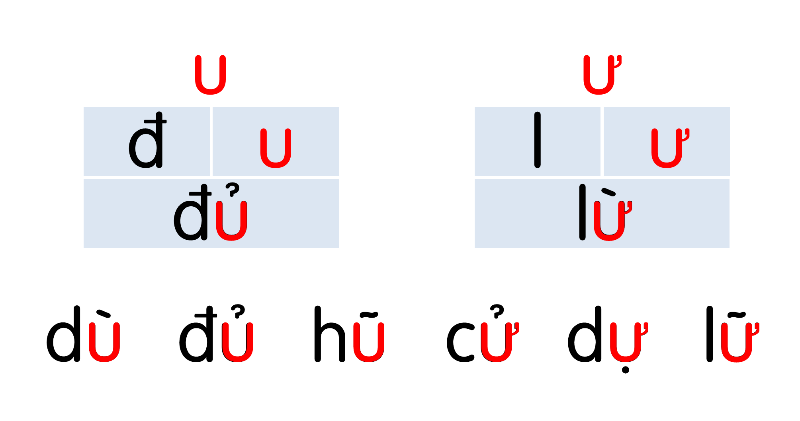
Notes:
Ôn lại

Slide 12
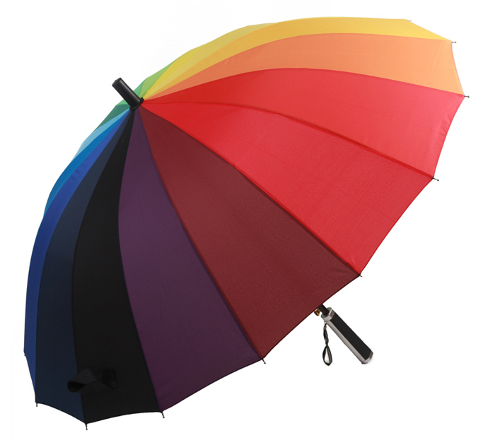
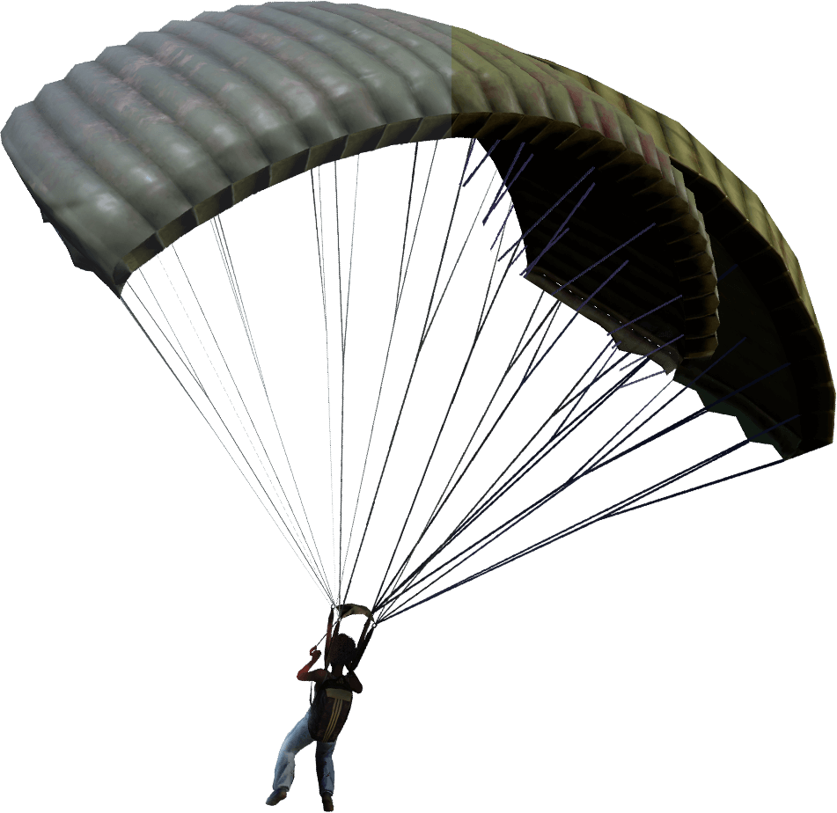
u
dù

Slide 13
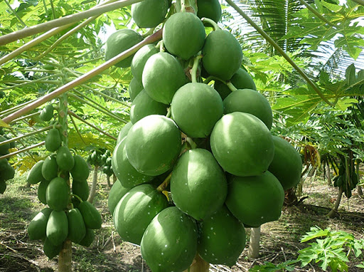
u
u
đu đủ
Notes:
GV giáo dục an toàn khi chơi trên bờ hồ

Slide 14
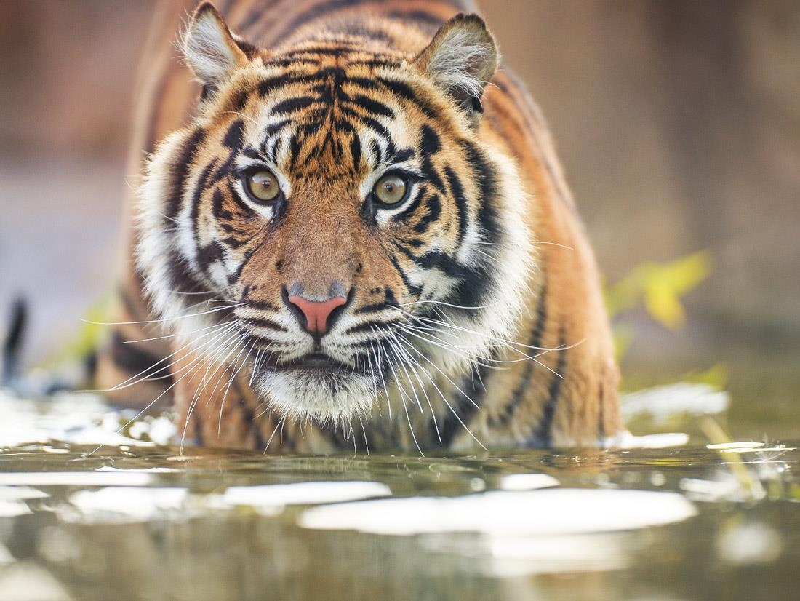
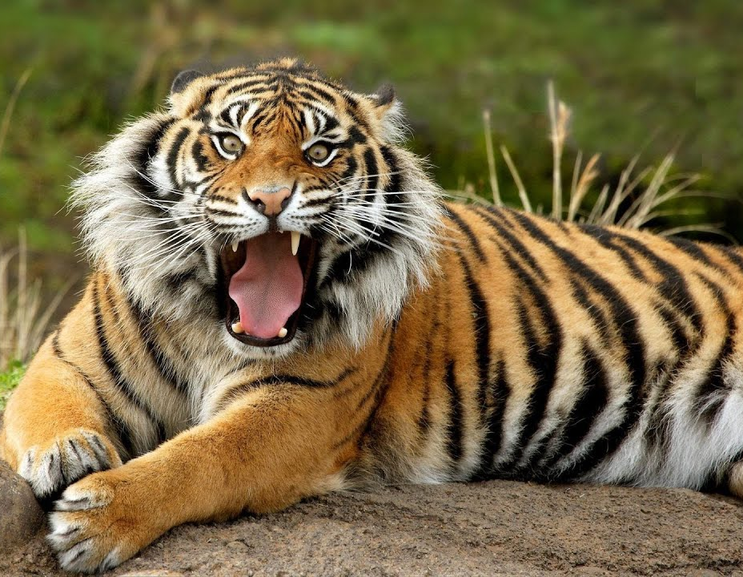
ư
hổ dữ

Slide 15
u
u
u
ư
dù
đu đủ
hổ dữ

Slide 16
u
u
u
ư
dù
đu đủ
hổ dữ

Slide 18
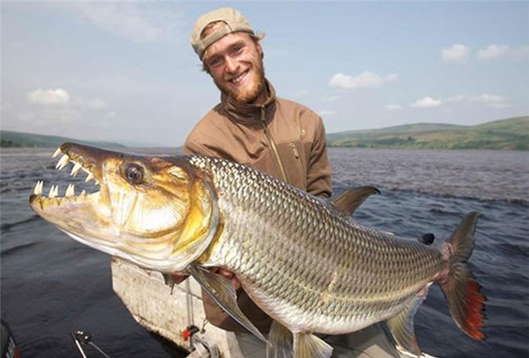
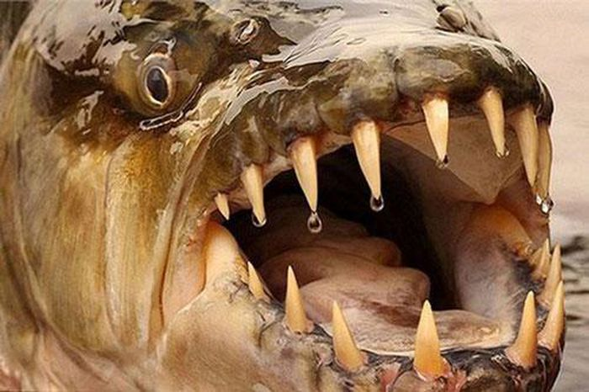
Đọc
6
Cá hổ là cá dữ.
ư
Notes:
GV chủ động hỏi để khai thác nội dung nhé!

Slide 19
ư
Cá hổ là cá dữ.

Slide 20
Nói
7
Giới thiệu

Slide 22
ư
Cá hổ là cá dữ.

Slide 23
Dặn dò

